Slide 1
Project Plan
Wout Jacobs
Euricom

Slide 2

Euricom
Softwareontwikkeling
1999
75+ euricommers
Cochlear, ArcelorMittal, agilitas, kbc, zimmo
Consultants
.Net en Javascript
Feel good omgeving

Slide 3
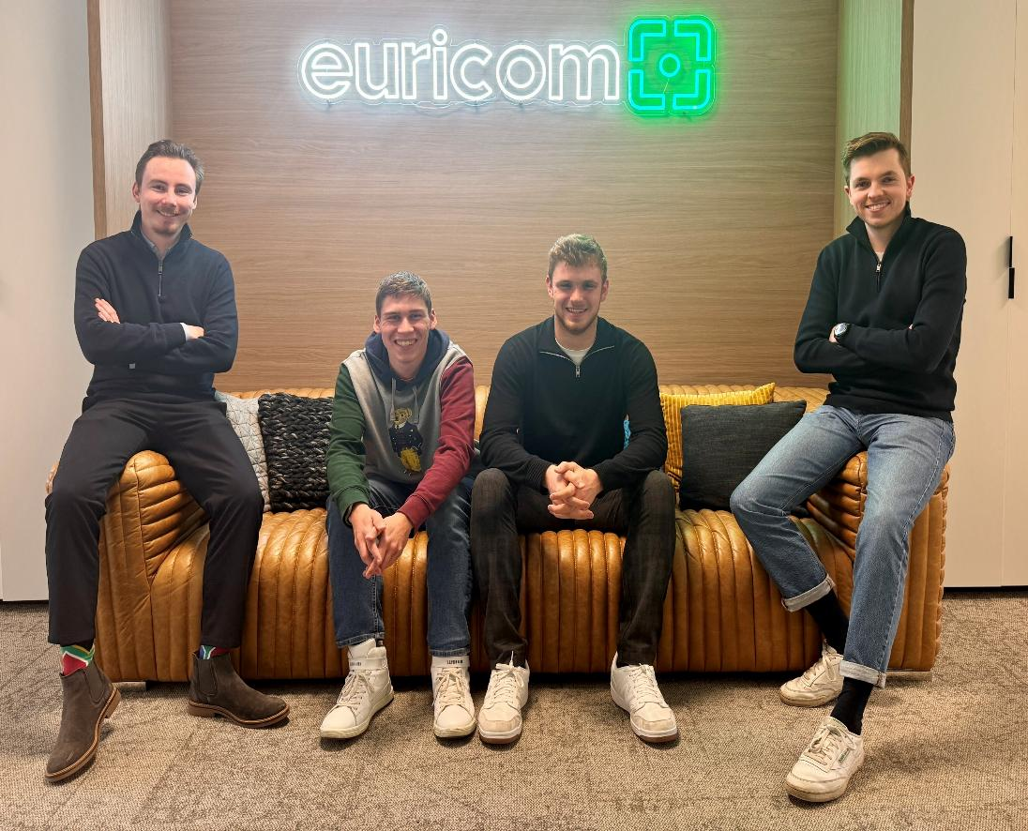
Team
Product owner
Yorne Thys
Technical coach
Arnaud Claes
Stagiairs
Joren Heyvaert (Campus de Nayer)
Wout Jacobs
Klant
Mayte Van de Velde
Euricommers

Slide 4
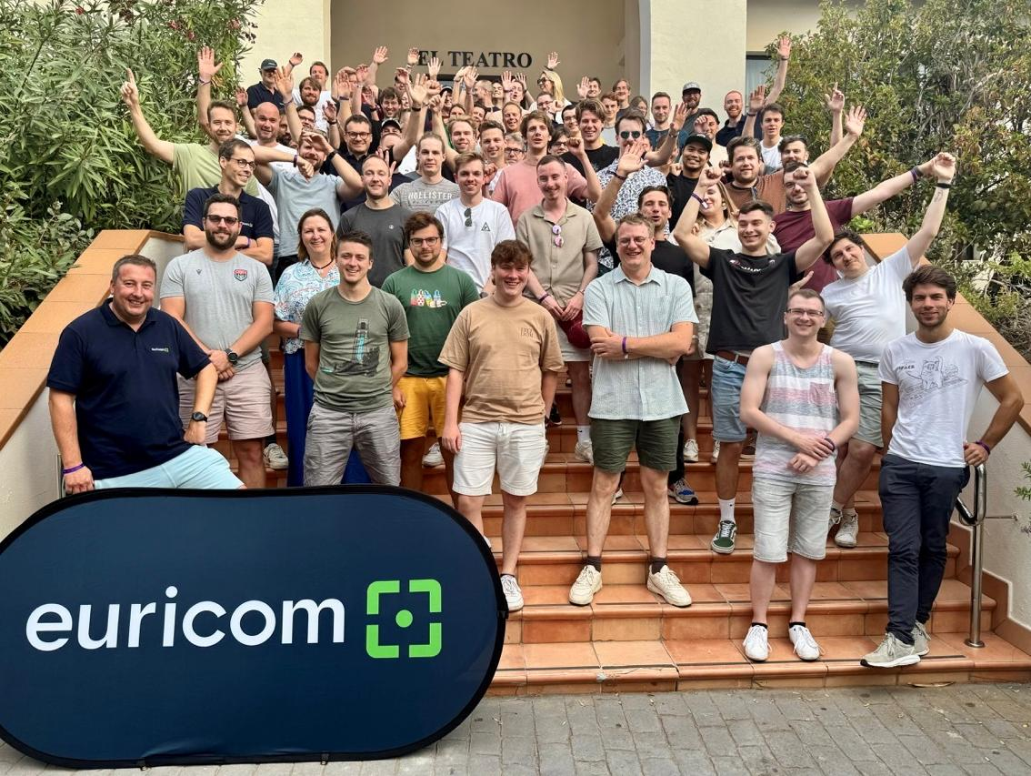
Achtergrond
Dev-cruise
Teambuilding event in buitenland
Elkaar beter leren kennen
Van elkaar bij leren
Gotcha spel
Alles op papier
Veel werk
Zichzelf als target
Snelle eliminaties

Slide 5

Verwacht Resultaat
App
Back-end: .net
Front-end: react
QR-Code
Scannen
Genereren
Meerdere gamemodes
Standaard (kring)
Ranked (elo rated)
Free for all
Leaderboard
Overview
statistieken
Beheer

Slide 6

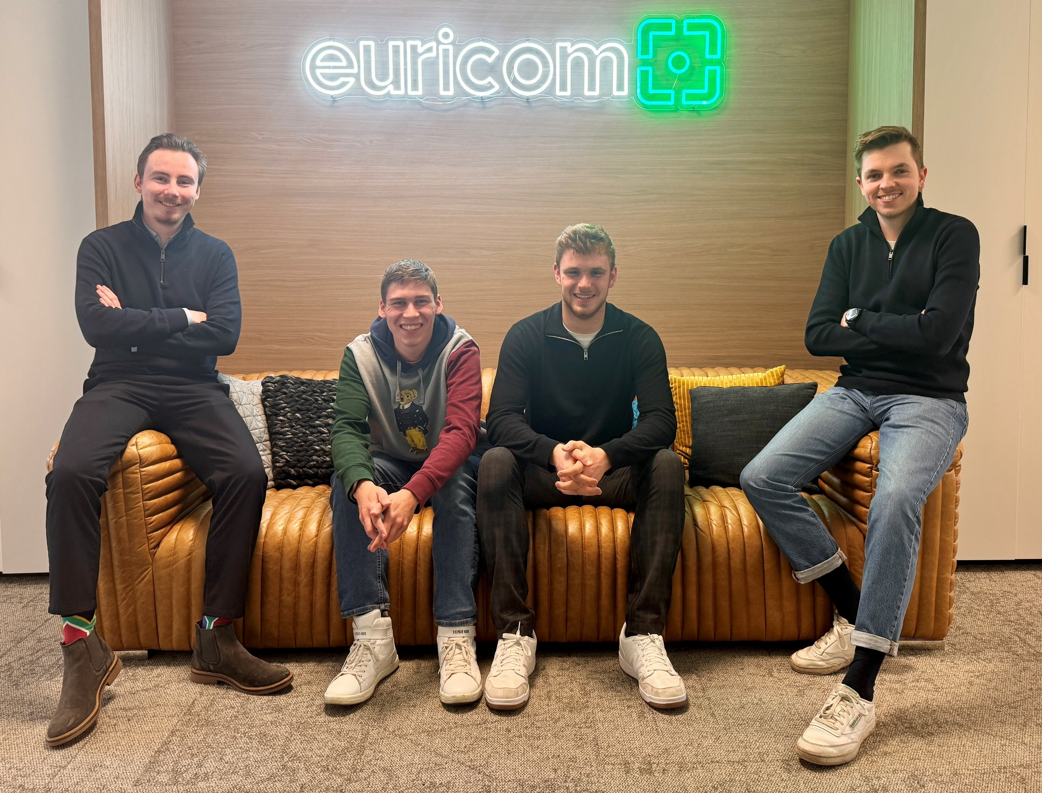
Business case
PWA
Doel: effectief gebruiken
Workload
Minder werk
Vlotter kunnen spelen
Minder papier werk
Spel
Mooie kringvorm bij standaard
Iedereen een kans geven

Slide 7

Planning
Elke 2 weken
Sprint 1
Analyze
Prototypes voor front-end
Basis set-up
Sprint 2
Base layout
login
Sprint 3
Spel aanmaken
Standaard gamemode
Sprint 4
Qr code bevestiging
Statistieken
Spel regels
Sprint 5
Admin paneel
Tweede gamemode
Sprint 6
Mail provider notificatie
Fine tuning
Sprint 7
Fine tuning

Slide 8

Rapportering
Elke dag
Stand-up meeting
Elke week
Weekverslag
Refinement
Na elke sprint
2 weken
Demo meeting
Retrospective
Azure devops

Slide 9
“Set a goal that makes you want to jump out of bed in the morning”
#WeNemenHetOpVoorElkaar

